Slide 1
Maria Skłodowska - Curie
Prezentacja

Slide 2
Lata życia
1867 – 1934

Slide 3
Opis
Polska uczona . Była prekursorką nowej gałęzi chemii – radiochemii. Do jej dokonań należą: rozwinięcie teorii promieniotwórczości, technik rozdzielania izotopów promieniotwórczych oraz odkrycie dwóch nowych pierwiastków – radu i polonu. Z jej inicjatywy prowadzono także badania nad leczeniem raka za pomocą promieniotwórczości

Slide 4
Maria Skłodowska-Curie otrzymała po raz drugi Nagrodę Nobla. W swoim uzasadnieniu Komitet Naukowy Chemii Fundacji Nobla przyznał jej nagrodę indywidualną za rozwój chemii dzięki odkryciu polonu i radu oraz za zbadanie metalicznego radu i jego związków chemicznych.23 paź 2011

Slide 5
W 1903 Maria i Pierre Curie otrzymali wspólnie z Becquerelem Nagrodę Nobla z fizyki za badania nad zjawiskiem promieniotwórczości. 6 grudnia 1904 Maria urodziła trzecią córkę, Ewę – przyszłą biografkę matki, pianistkę i działaczkę pokojową.
.

Slide 6
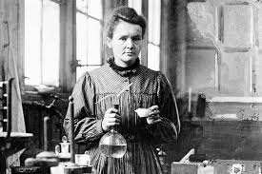
Wygląd Marii skłodoskiej .

Slide 7
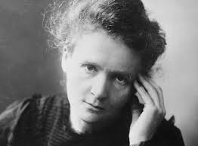

Slide 8
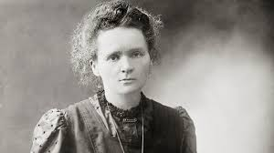

Slide 9
Koniec
Przemysław Kapeliński

